Slide 1
Spark Streaming的分析与应用
陈少杰 姜鑫 蒲彦均 邹嘉欣

Slide 2
目录
2.需求的设计与实现
1.实验目标与实验要点说明
3.实验计划：任务与分工

Slide 3
实验目标
通过对实验项目的跟踪，分析工作量差异及其原因。具体包括以下目标：
对需求分析阶段的依据和输出进行跟踪，分析工作量差异；
对需求评审阶段的工作量进行分析；
对软件产品改进与展示阶段的工作量进行分析；
对软件测试阶段的工作量进行分析；
对软件项目进度控制的任务量进行统计分析；
对配置管理与变更控制的工作量进行分析。

Slide 4
实验要点说明
实验1 软件需求分析
获取并说明软件需求，细化并严谨地定义指定的软件需求；进行需求验证和评审，并依据评审意见对需求进行修改和完善。
实验2 软件需求评审
采用规范的评审方法，确认软件需求，主要包括网上互评审和会议评审
实验3 软件产品改进与展示
改进、扩展或应用展示软件特性，进行任务定义、设计与实现。并进行软件更新和追踪分析，软件测试。
实验4 软件测试
进行测试需求定义和测试用例设计，以及对测试需求和测试用例进行评审。选择并学习使用测试工具，生成并执行测试脚本，进行充分性分析和增强测试，并对测试结果进行评审。
实验5 软件测试评审
采用规范的评审方法，确认测试需求、测试方法和测试结果，主要包括网上互评审和会议评审。
实验6 软件进度计划与控制
进行实验任务分解与分配、完成标准和进度计划。对进度进行监控，任务细化与调整。并通过会议研讨、网上交流等形式进行小组协同。
实验7 配置管理
在软件研发过程中，采用有效方法进行软件变更控制和版本管理，主要的过程要点包括配置管理计划、变更控制、版本管理和配置管理分析。
实验8 工作量估计与统计分析
通过对实验项目的跟踪，分析工作量差异以及原因。过程要点包括任务工作量估计、任务执行工作量记录、任务调整与控制、工作量统计与影响因素分析。

Slide 5
需求的设计实现
工作目标
项目计划基于Spark Streaming框架，基于机器学习、自然语言处理等技术实现指定主题短文本的自动识别功能。本软件产品是一项独立的软件，用户根据软件提供的调用命令实现各种指定功能。
软件基本功能描述
数据生产模块读取一批固定的，未标注的短文本集合，将其不断发送至kafka的指定topic。
基于Spark Streaming的短文本分类主系统从kafka的上述topic中不断获取实时流数据，根据用户信息等字段可以对短文本进行初步的过滤，而后调用分类模型对短文本流进行分类，打分类标签后存入HDFS和kafka的另一个topic。
后处理模块从kafka结果topic中读取分类结果，存入mysql数据库。

Slide 6
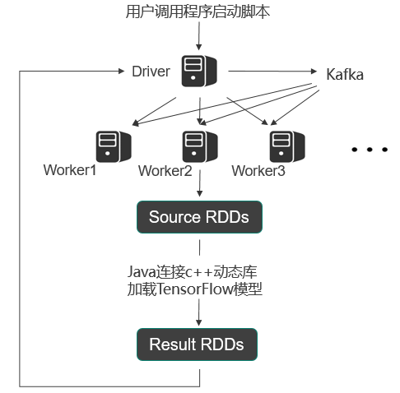
需求的设计实现
系统架构图

Slide 7
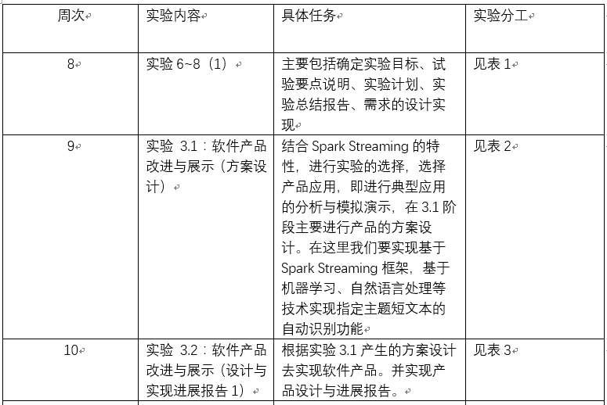
实验计划：任务与分工

Slide 8
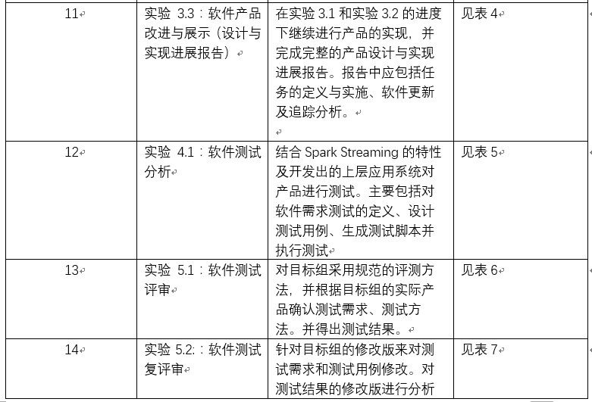
实验计划：任务与分工

Slide 9
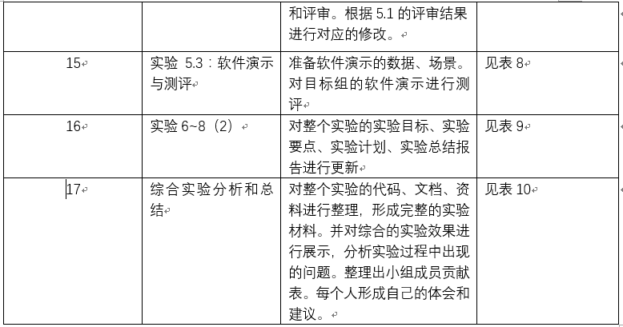
实验计划：任务与分工

Slide 10
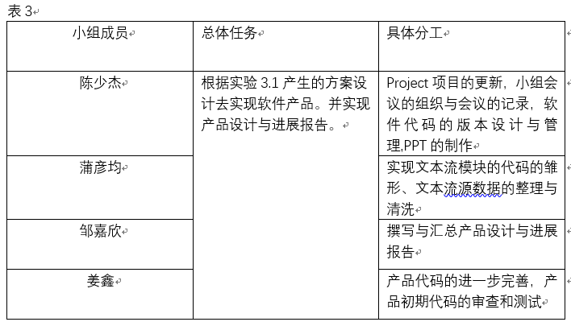
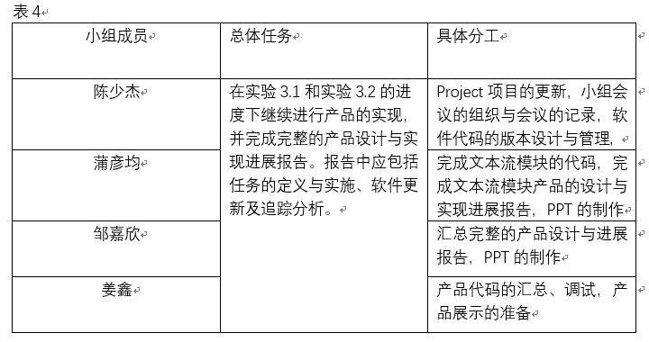
实验计划：任务与分工

Slide 11
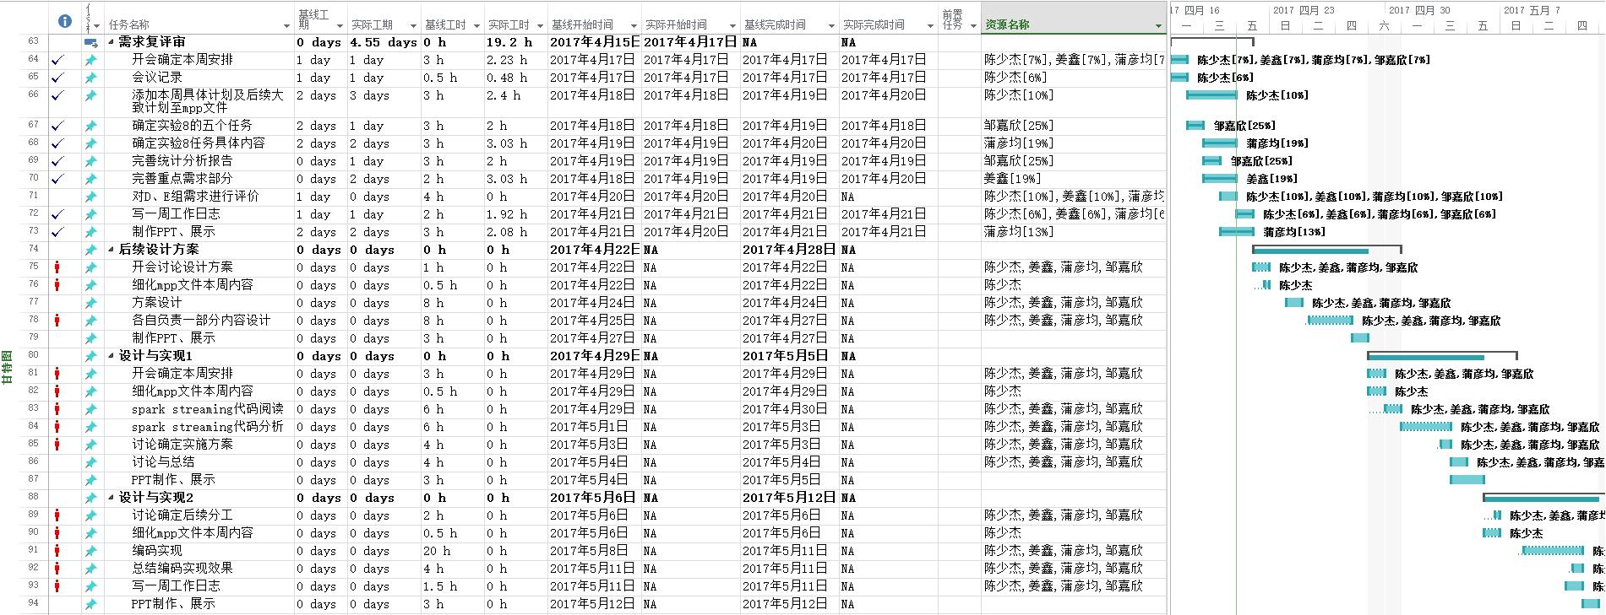
项目project

Slide 12
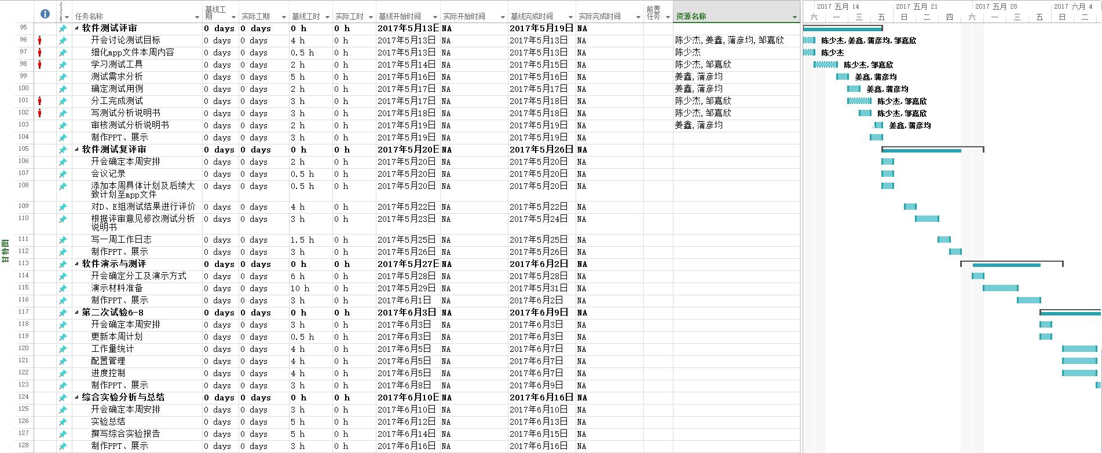
项目project

Slide 13
谢谢！

